Slide 1



jQuery源码分析章节答疑

Slide 2
课程安排
01
02
正则表达式
学员疑问解答

Slide 3
正则
语法
正则表达式描述了一种字符串匹配的模式，可以用来检查一个串是否含有某种子串、将匹配的子串替换或者从某个串中取出符合某个条件的子串等。
构造正则表达式的方法和创建数学表达式的方法一样。也就是用多种元字符与运算符，可以将小的表达式结合在一起来创建更大的表达式。正则表达式的组件可以是单个的字符、字符集合、字符范围、字符间的选择或者所有这些组件的任意组合。
正则表达式是由普通字符（例如字符 a 到 z）以及特殊字符（称为"元字符"）组成的文字模式。模式描述在搜索文本时要匹配的一个或多个字符串。正则表达式作为一个模板，将某个字符模式与所搜索的字符串进行匹配。

Slide 4
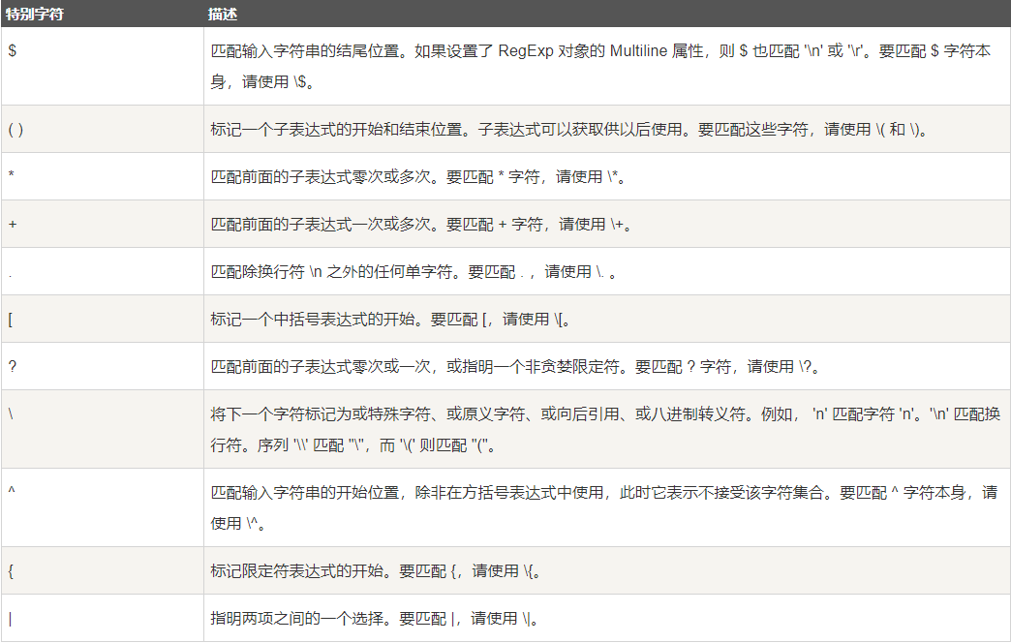
特殊字符
所谓特殊字符，就是一些有特殊含义的字符

Slide 5
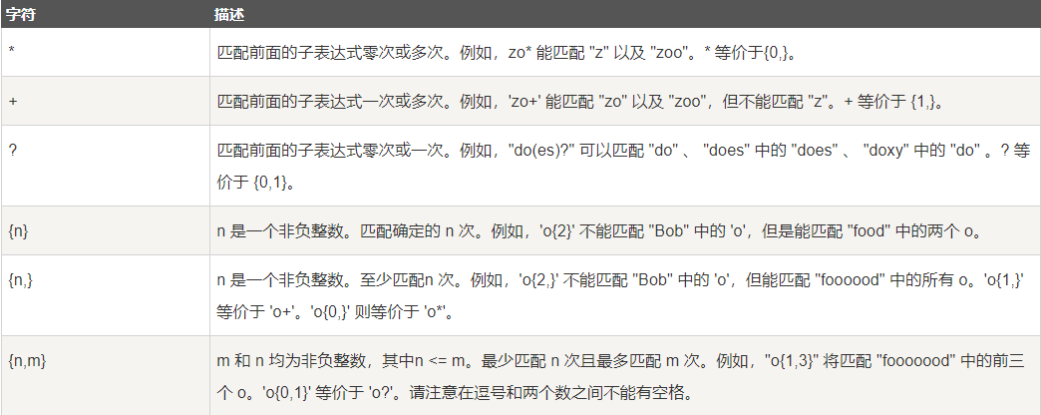
限定符
限定符用来指定正则表达式的一个给定组件必须要出现多少次才能满足匹配。
有 * 或 + 或 ? 或 {n} 或 {n,} 或 {n,m} 共6种。

Slide 6
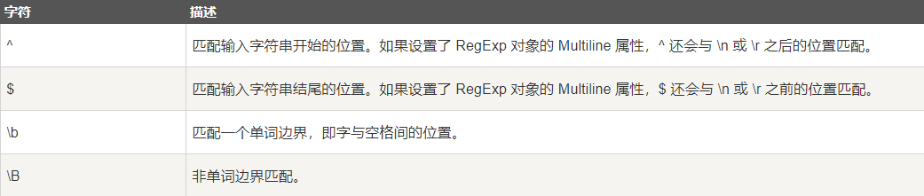
定位符
定位符使你能够将正则表达式固定到行首或行尾，还使你能够创建这样的正则表达式——出现在一个单词内、在一个单词的开头或者一个单词的结尾。
定位符用来描述字符串或单词的边界，^ 和 $ 分别指字符串的开始与结束，\b 描述单词的前或后边界，\B 表示非单词边界。

Slide 7
创建正则对象
直接量语法
/pattern/modifiers
创建 RegExp 对象的语法
new RegExp(pattern, modifiers);
参数 pattern 是一个字符串，指定了正则表达式的模式或其他正则表达式。
参数 modifiers 是一个可选的字符串，常用包含属性 "g"、"i" ，分别用于指定全局匹配、区分大小写的匹配。

Slide 8
问题解答
学员提问
2.7.1 动画队列：logic函数内 end和start初始化时就确定了，相当一个固定值，那移动距离nowMove是逐渐的变大的，但动画变化效果怎么会是均匀的？
2.6.2 DOM操作核心：文档碎片
正则表达式
Notes:
Deferred 源码讲解

Slide 9
谢谢观看

